Slide 1
Projet DEV
VERRIER Paul-Alexis – LAUTIER Paul

Slide 2
SOMMAIRE
01
02
Définition du sujet
Technologies
03
04
Démontration
Questions
Lesquelles ?
Pourquoi ?
Problématique
Solutions
Démonstration de
notre solution

Slide 3
01
Définition du Sujet

Slide 4
Ce que nous en avions compris
Système de facturation :
CRUD de factures / clients / utilisateurs
PHP My Admin :
Création de table qu’importe la donnée

Slide 5
02
Technologies
Utilisées

Slide 6

Technologies
React JS
Utilisations :
Front end
Material UI / BootStrap
Bien documentée
Facile d'utilisation avec une api

Slide 7


Technologies
Nest JS
Utilisations :
Back end
Intégration de TypeScript
Intégration de Mangoose
Lien avec l’api facile

Slide 8

Technologies
Mongo DB
Utilisations :
Facile de manipulation (JSON)
Schéma d’objet
Intégration avec Mangoose

Slide 9
03
Démonstration

Slide 10
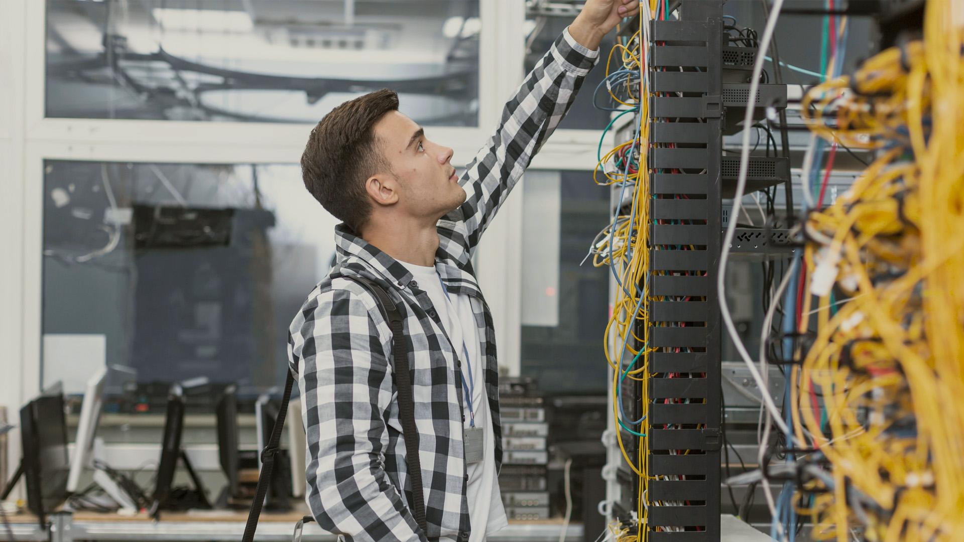
Démonstration en cours

Slide 11
04
Questions

Slide 12


MERCI !
Avez vous des questions ?
Please keep this slide for attribution

